Slide 1
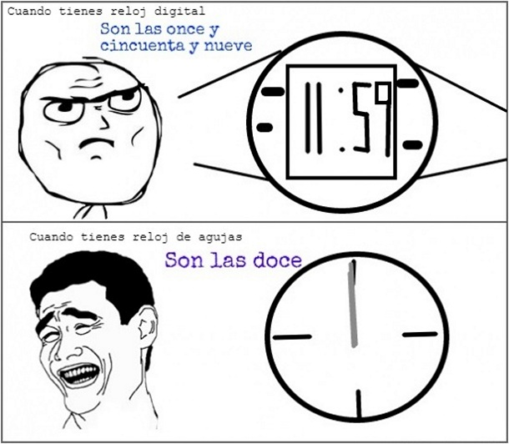
20.11.13 ¿Llevas reloj? ¿Por qué o por qué no? ¿Reloj digital o reloj analógico? Llevando móvil, ¿lo ves necesario?

Slide 2
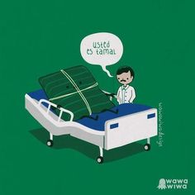
20.11.13 ¿Qué haces tú cuando te enfermas?

Slide 3
22.11.13
¿Qué haces tú para mantenerse sano?
(Sano = healthy)

Slide 4
22.11.13
¿Qué vas a hacer este fin de semana?

Slide 5
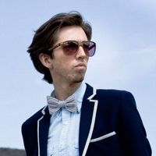
Leyan “Temas de conversación”

Slide 6
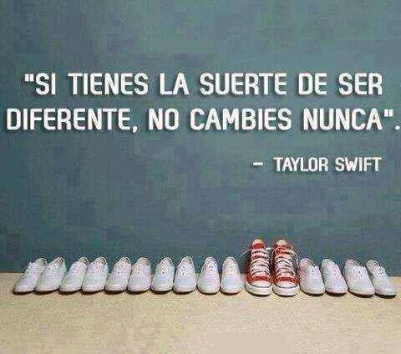
26.11.13
¿Eres tú “de otra planeta”?
¿Cómo tratas a las personas que son “de otra planeta”?

Slide 7
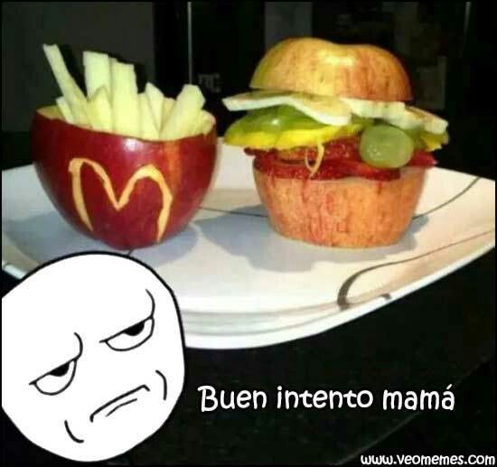
3.12.13
¿Crees que los jóvenes en general tienen hábitos saludables? Explica tu respuesta.

Slide 8
3.12.13
Entras en la clase pero Señorita Hawkins no está.
Ninguna persona sabe cuando va a volver.
Escribe una historia de que le pasó a ella.

Slide 9
4C) Miercoles 4.12.13
Organiza los mandatos en una tabla: T+, T-, U+, U-
Tú afirmativo | Tú negativo
Ud. afirmativo | Ud. negativo

Slide 10
4C) Miercoles 4.12.13
Organiza los mandatos en una tabla: T+, T-, U+, U-
Escucha
No pongas
Descansa
No te levantes
No comas
No salgas
ponga
Toma
Vete
Recoge
Ayude
No ponga
Escuche
Vaya
Compre
Pon
Para
Ven
No juegues
Ten
Tenga
No toques
No dé
Siéntese
No empiece
Usa
Use
No uses
Abra
No abres

